Slide 1





Password cracking
서울금융고
Team. Linux License

Slide 2
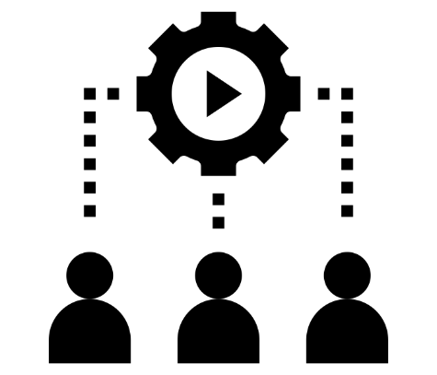
조원소개
Team. Linux License
노준아
포트스캐닝, 패스워드 크래킹
이승원
자료수집, 패킷 분석
이하영
PPT제작, 패스워드 해킹대응법
최해운
CentOS 유저생성, 사전파일 준비

Slide 3





목차
개요
포트스캐닝
대응 방법
Centos 유저생성
Password
cracking

Slide 4

개요

Slide 5



개요
주제선정의 이유
실생활 속 종종 일어나는 패스워드 크래킹의 인식과 예방

Slide 6


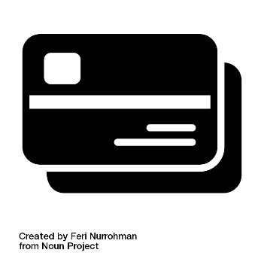



개요
충전금액 탈취
성공한 유저로 접속
성공한
유저 아이디
패스워드 데이터
2
크리덴셜 스터핑 공격
1

Slide 7
개요
패스워드 크래킹이란??
패스워드 크래킹이란 열려있는 원격포트를 대상으로 사전대입기법을 활용하여 무차별 대입하는 것
abcde
12345
iloveyu
Password
. . .

Slide 8


사전 준비

Slide 9
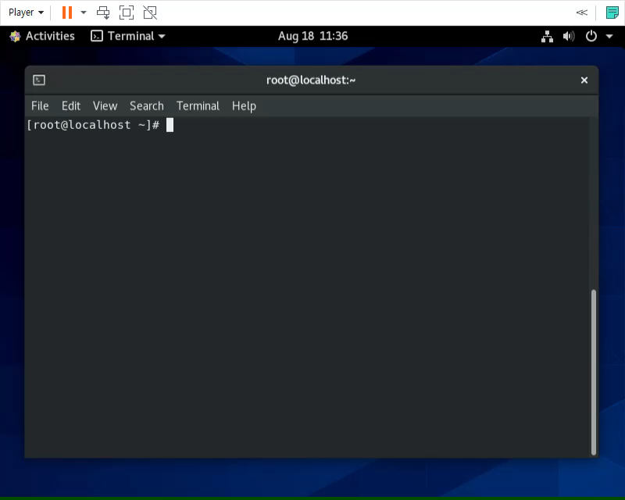
사전 준비
CentOS 유저 생성
Useradd라는 명령어를 통해서 linux라는
사용자 추가
가상 머신 Centos에
유저를 만들어
모의 실습

Slide 10
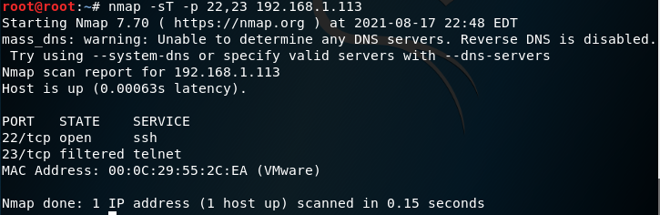


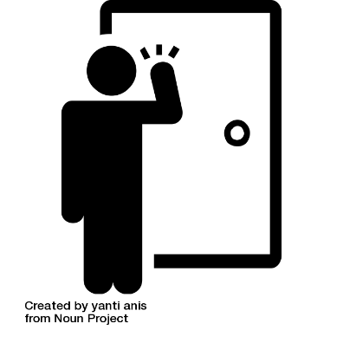


사전 준비
SSH
원격포트는 대표적으로
SSH와 Telnet이 있다.
Telnet
포트스캔 명령어 nmap
사용
Tip!
SSH 포트는 열려있지만
Telnet 포트는 닫혀있다.

Slide 11
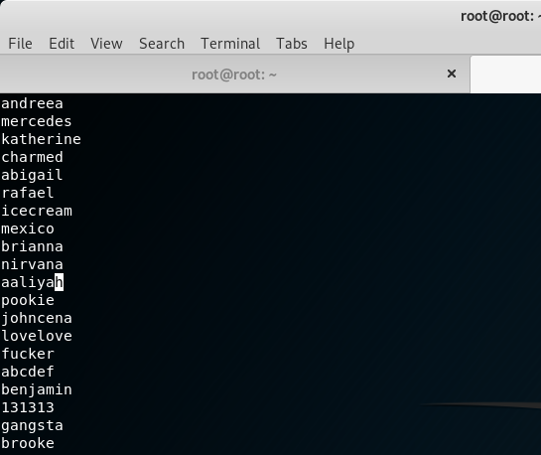
사전 준비
사전파일 생성
Password cracking을
하기 위해서 대입할
비밀번호가 있는
사전파일이 필요하다.
사전파일로 유명한
Rockyou.txt 파일이
있다.
▲ Rockyou 파일

Slide 12
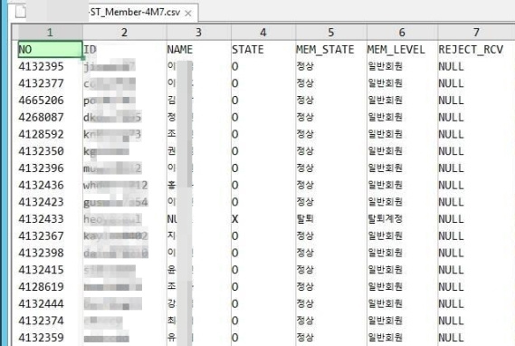
사전 준비
다른 서버의 데이터를 산 다음
사전파일로 만들어
패스워드 크래킹 공격
크레덴셜 스터핑
▲ 다크웹에 올라온 에듀테크 기업 회원정보 샘플[자료=보안뉴스]

Slide 13
패스워드 크래킹

Slide 14
Password cracking
명령어
Hydra 기본 사용방법
ㄴ [option]
-L : ID 사전파일 위치
-P : PW 사전파일 위치
-V : 시도중인 ID와 PW를 화면에 출력
-f : ID와 PW를 찾아내면 공격 중지

Slide 15

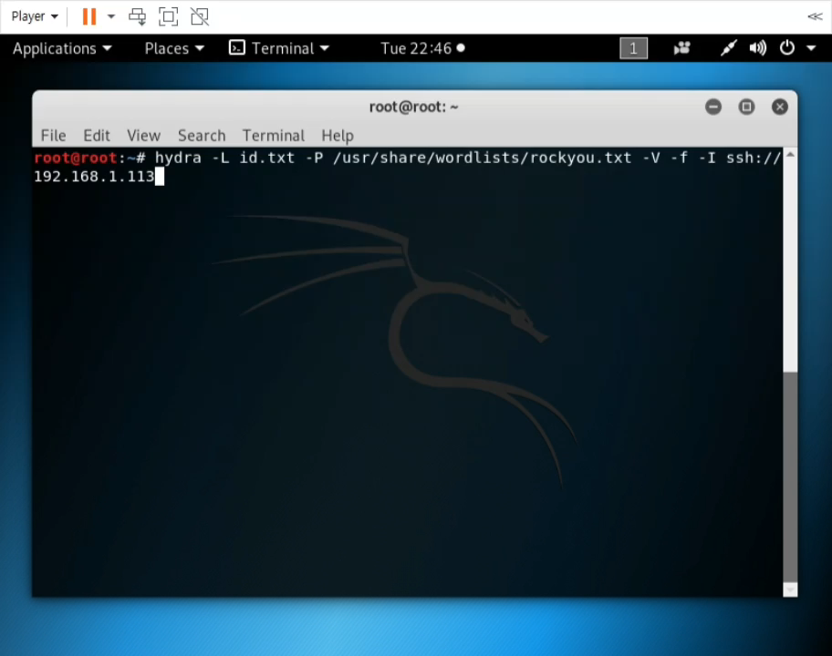
Password cracking
공격자(해커) 시점
열려있던 ssh포트를
통해 패스워드를
순차적으로 대입하고 있다.

Slide 16
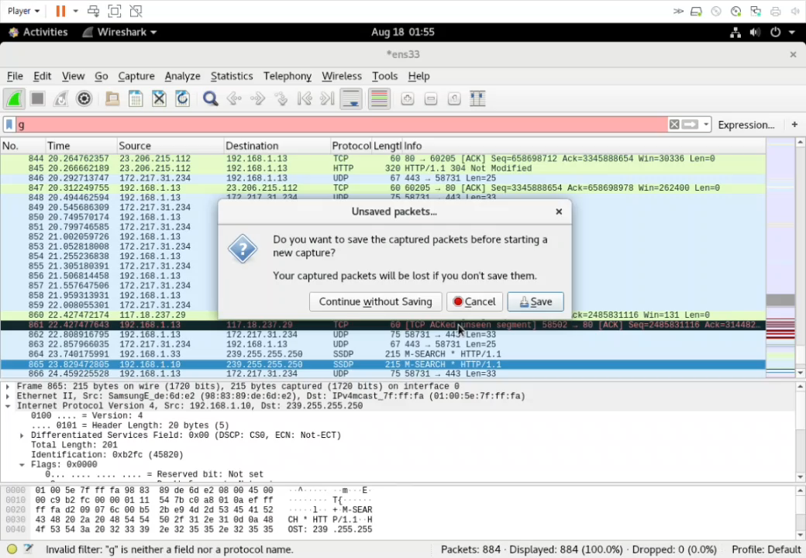
Password cracking
희생자 시점
공격측에서 날아오는
패킷을 패킷캡쳐
프로그램을 통해
실시간으로 확인하고
있다.

Slide 17
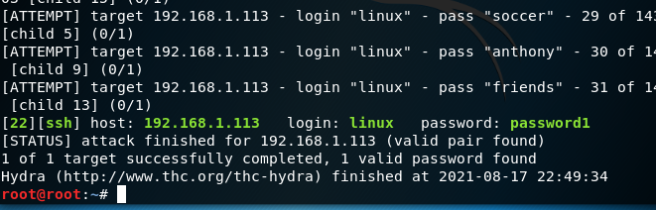
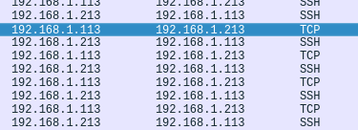
Password cracking
1
패스워드 크랙 결과값
2
패킷 전송 결과값

Slide 18

해킹 대응법

Slide 19
해킹대응법
개인적 차원으로는?
1
사이트마다 아이디/비밀번호를 바꾸는 방법, 하지만 외우기 어렵다는 단점이 있다.
2
비밀번호를 만들 경우 대문자,특수문자 등을 넣어서 길고 복잡하게 만들기
3
첫 번째 방법이 어렵기 때문에 비밀번호 뒤에
NAVER=N,GOOGLE=G,DAUM=D 이렇게 한 글자만 넣어서 간단히 바꾼다

Slide 20
해킹대응법
서버적 차원으로는?
1
ID나 비밀번호의 입력횟수를 제한하는 방법
2
ID나 비밀번호가 틀렸을 경우 둘 중 어떤 항목이 틀렸는지 알려주지 않는 방법
3
입력이 일정 횟수 이상 잘못된 경우 해당 계정을 잠금 하는 방법

Slide 21
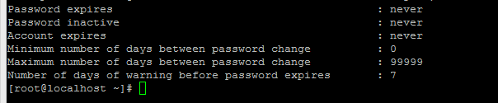
해킹대응법
서버적 차원으로는?
4
비밀번호&계정의 만료일과
비활성화 날짜 설정 X
비밀번호를 최소로 변경할 수 있는 날짜 (default 0일)
비밀번호를 최대로 변경해야되는 날짜 (default 9999일)
비밀번호 변경 일을 경고하는 날짜(default 7일)
<-
▲ /etc/shadow
위에서부터
- 비밀번호 만료일
- 비밀번호 비활성화
- 계정 만료일
- 최소 변경일
- 최대 변경일
- 비밀번호 변경일 알림

Slide 22
해킹대응법
정부적 차원으로는?
연속적인 숫자,
생일, 등 추측하기
쉬운 비밀번호는 사용하지 않는 것을 권고
2 항
영문,숫자,특수문자
2종류 이상 조합 -> 최소 10자
3종류 이상 조합 -> 최소 8자
1 항
비밀번호 설정 후
한 반기(3~6개월)가 지나면 비밀번호 변경 을 권고
3 항
정보통신망법 제 4조(접근통제)

Slide 23


조원 소감

Slide 24
조원 소감
학생이름 | 소감
노준아 | 원래 정보보안에 큰 관심이 있었고 개인적으로도 배웠었던 경험이 있습니다. 덕분에 수업을 따라가는데 어려움은 없었지만 PPT디자인을 만들고 수정하는데 어려움이 있었습니다. nmap을 활용한 포트스캐닝이나 hydra를 활용한 패스워드 크래킹 같은 실습을 해보며 정보보안을 취미로 공부해봐도 괜찮을 것 같다는 생각을 하게 되었습니다. 특히 제가 앞으로 프로그램을 개발하면서 보안에 더욱 신경 쓰고 보안뉴스등을 보며 보안 이슈에 더욱 민감해야 된다는 생각을 하게 되었습니다.

Slide 25
조원 소감
학생이름 | 소감
이승원 | 이번 프로젝트에서 저의 역할은 자료조사 및 패킷 분석을 맡았습니다.제가 평소에 해킹에 대해 관심이 있어 이 연수를 신청하게 되었는데 정보 보안 관련 분야는 공부해보지 못해 배우는 게 어려웠지만, 강사 선생님께서 해킹의 실제 사례들을 이야기해 주시며 가르쳐주시니까 훨씬 재밌고 이해가 잘 되었습니다. 해킹 실습을 한 것이 기억에 가장 많이 남는 것 같습니다. 이번 연수에서 배운 걸 까먹기 않기 위해 복습하고 추가적으로 정보 보안 관련 분야를 더 공부해보고 싶습니다^____^

Slide 26
조원 소감
학생이름 | 소감
이하영 | 평소 해킹과 관련된 지식을 배울 기회가 없었는데 이번 코스콤 특성화고 지원 사업에 참여 하여 여러 지식들을 배우고 실습도하며 새로운 지식과 경험을 많이 쌓았습니다. 해킹과 관련해서는 되게 먼 이야기라고만 생각했었는데 막상 해킹과 보안에 대해 배우니 우리 실생활 속에서도 일어날 수 있는 일이구나 하는 생각이 들며 경각심을 가지게되고 개인정보 보안에 더욱 신경을 쓰는 계기가 된 활동이였습니다.

Slide 27
조원 소감
학생이름 | 소감
최해운 | 처음에는 네트워크 개념, OSI 7계층 등을 배우면서 되게 지루하고 재미없었지만 시간이 지나면서 처음 해보는 리눅스 그리고 리눅스에서 사용하는 Nmap, Hydra, natstat, hping3 등 많은 명령어들을 알게 되고 어떻게 해킹이 이루어지는지 직접 실습을 하여 배우고 이번 프로젝트로 패스워드 크래킹에 대해 발표를 준비하면서 보안관련 쪽에 관심이 생겨 나중에 또 기회가있다면 배우고 싶다.

Slide 28

Q&A
Q&A

Slide 29
감사합니다!
Q&A

